Slide 1

Evaluación del Rendimiento Académico
Universidad ECCI
▶ Clic para reproducir video

Slide 2
Indicadores clave
• Promedio académico global: 3.37
• Porcentaje de estudiantes en riesgo (pomedio < 3.0): 50.0%
• Observaciones: Variabilidad alta en asignaturas clave; diferencias según jornada.

Slide 3
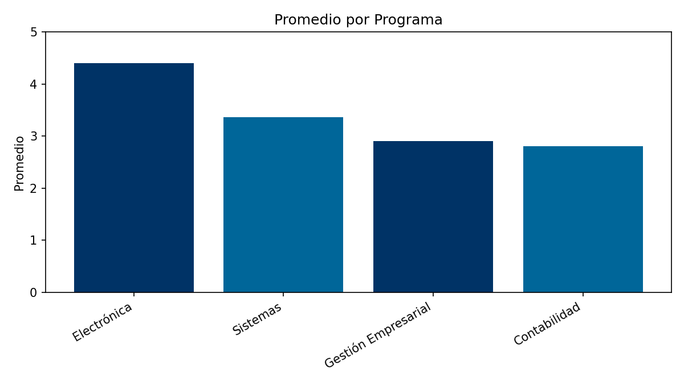
Promedio por Programa

Slide 4
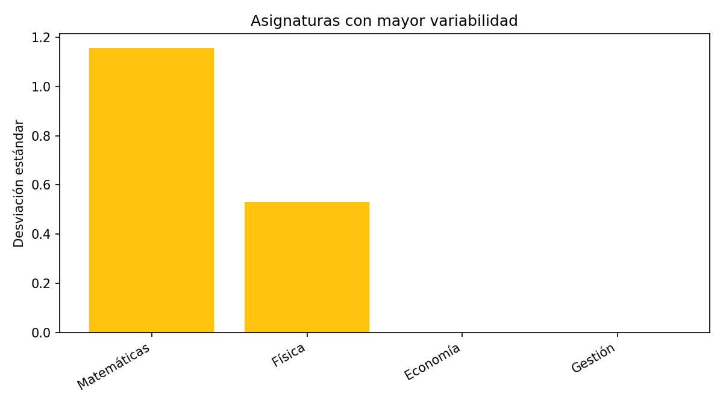
Asignaturas con mayor variabilidad

Slide 5
Resumen por Programa
Programa | promedio | mediana | desviacion | minimo | maximo
Contabilidad | 2.8 | 2.8 | 0.566 | 2.4 | 3.2
Electrónica | 4.4 | 4.4 | 0.566 | 4.0 | 4.8
Gestión Empresarial | 2.9 | 2.9 | 0.0 | 2.9 | 2.9
Sistemas | 3.367 | 3.8 | 1.401 | 1.8 | 4.5

Slide 6
Segmentación por jornada (promedio por programa)
programa | Diurna | Nocturna
Contabilidad | 0.0 | 2.8
Electrónica | 4.4 | 0.0
Gestión Empresarial | 2.9 | 0.0
Sistemas | 4.15 | 1.8

Slide 7
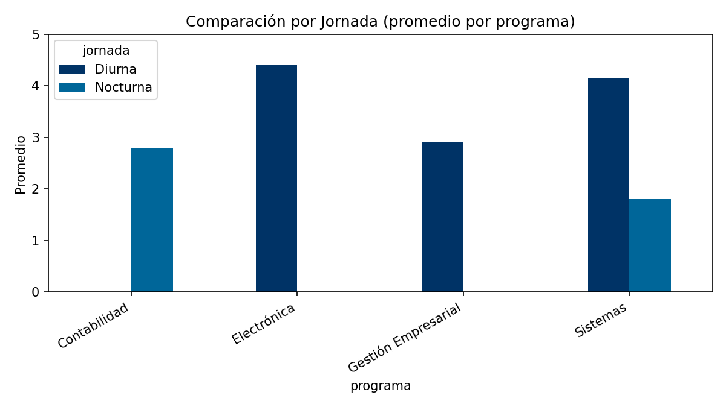
Comparación por Jornada

Slide 8
Estudiantes en riesgo
Total estudiantes analizados: 6
Estudiantes en riesgo (promedio < 3.0): 3 (50.0%)
Distribución por programa y sugerencias de intervención focalizada.

Slide 9
Recomendaciones estratégicas
• Implementar tutorías focalizadas en asignaturas de alta variabilidad (Matemáticas, Física).
• Revisar metodologías de evaluación (alineación entre objetivos y pruebas).
• Desarrollar alertas tempranas con promedios por estudiante y por asignatura.
• Diseñar programas de recuperación y refuerzo en jornadas con menor desempeño.
• Capacitación docente en evaluación formativa y diseño de actividades activas.
• Estandarizar procesos de limpieza y consolidación de datos antes de cada análisis.

Slide 10
Plan de seguimiento
1. Definir KPIs trimestrales (promedio por programa, tasa de riesgo).
2. Publicar panel de control interno y reportes trimestrales.
3. Ejecutar pilotos de tutoría en los programas críticos (Q1).
4. Evaluación de impacto (Q2) y ajuste de la estrategia.
5. Establecer gobernanza de datos para limpieza continua.

